Slide 1
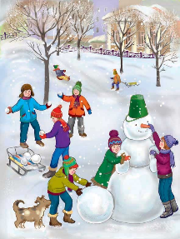
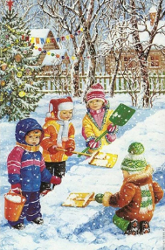
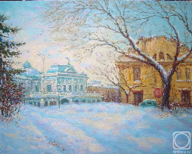
КОУ «Адаптивная школа – детский сад № 76»
Общешкольный проект
«Мир детства в надёжных руках»
«Зимний Омск»

Slide 2
Вид, тип проекта: информационно – творческий,
коллективный, среднесрочный
Длительность проекта: декабрь, январь, февраль
Участники проекта:
1. Дети групп №1, №3, №4, №5, №6 КОУ «Адаптивная школа – детский сад №76»
2. Педагоги (воспитатели)
3. Родители воспитанников.

Slide 3
Формирование представлений целостной картины мира в зимний период города Омска, его красоты, зимних развлечений.
Цель проекта:
Задачи проекта для детей:
Расширить и обогатить представления детей, систематизировать и углубить их знания о зиме, о зимних развлечениях, о достопримечательностях родного города;
Способствовать развитию познавательной активности, мышления,
воображения, фантазии, творческих способностей и
коммуникативных навыков;
Продолжать развивать наблюдательность: умение видеть красоту
природы родного края;
Отразить наблюдения и полученные знания в различных видах деятельности (изобразительной, игровой, умственной);
Воспитывать чувство любви к родному городу;
Приобщать родителей к совместной творческой деятельности с детьми.

Slide 4
Предполагаемый результат:
Развитие познавательной деятельности дошкольников в ходе совместной
практической деятельности с воспитателем и родителями;
Расширение кругозора детей и закрепление их знаний о зиме, о зимних развлечениях, о достопримечательностях родного города;
Осуществление в группе воспитательно-образовательного процесса по обозначенной теме;
Обогащение активного словаря детей эпитетами, образными выражениями
стихами на данную тему;
- Развитие продуктивной деятельности детей;
Плодотворный результат по художественному творчеству детей в разных направлениях;
Развитие детского творчества;
В совместных со взрослыми играх и праздниках дети будут приобщаться к здоровому образу жизни;
Вовлечение родителей в педагогический и творческий процесс работы группы, укрепление заинтересованности в сотрудничестве с детским садом.

Slide 5
I этап. Подготовительный.
Подбор методической литературы по данной теме;
Подбор детской художественной литературы для чтения, заучивания стихов;
Подбор дидактических пособий, бесед, сюжетных картинок и иллюстраций, подвижных игр по теме проекта;
Просмотр презентаций, мультфильмов по данной теме;
Разработка совместных с родителями тематических мероприятий.
II этап. Основной.
- Проведение запланированных мероприятий в дошкольных группах.

Slide 6
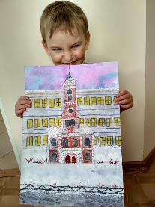
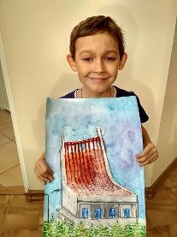
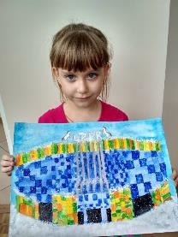
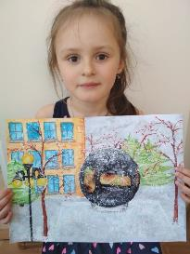
1 ГРУППА
В проекте «Мир детства в надежных руках» ребята группы №1 подошли творчески. Они нарисовали зимний город Омск, известные нам достопримечательности: Грицюк Лев нарисовал «Пожарную каланчу», Вика Блок «Цирк», Тришина Яна «Тарские ворота», Кравченко Витя «музыкальный театр» Вайскаин Оля «Шар Бухгольца».

Slide 7
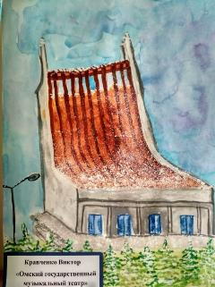
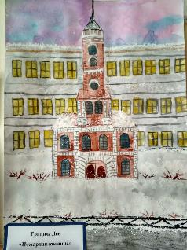
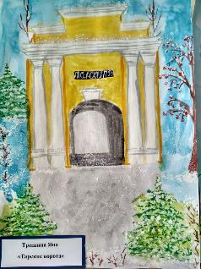
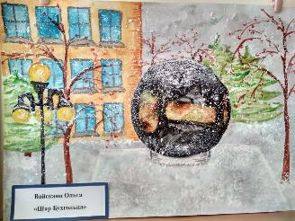
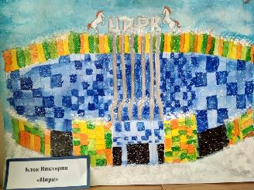
Мой город – самый лучший в мире,
Родился на слиянии двух рек.
Прекрасный город в Западной Сибири
Живет и процветает третий век.
В нем очень много улиц самых разных,
Театров, парков, зданий, площадей.
А в центре города бывает так приятно
Неспешно погулять среди аллей.

Slide 8
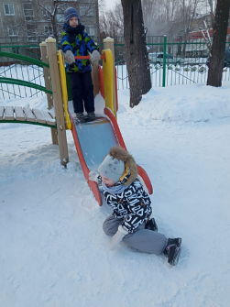
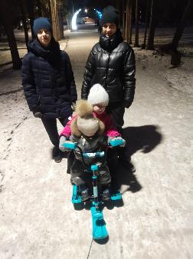
3 ГРУППА
Зима - это лучшее время для детских зимних развлечений вместе с родителями. Различные зимние забавы сделают зиму для детей не забываемой и весёлой. Особенно когда этот отдых проходит совместно с семьёй. Зимние забавы приносят радость и пользу для здоровья. Поэтому наши родители ведут активный образ жизни и приобщают к этому детей. Что и демонстрируют в фотоотчётах. Саша Б. катался на плюшке вместе с папой, Софа Д. вместе со всей
семьёй отдыхали в парке и катались на новеньких санках. Эльдар и Арина Ю. катались с горки. Совместный отдых объединяет детей и родителей и помогает настоящими друзьями.

Slide 9
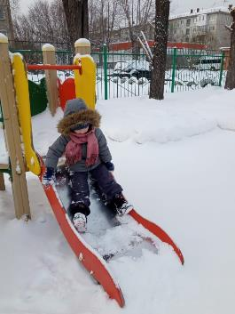
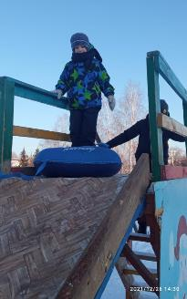
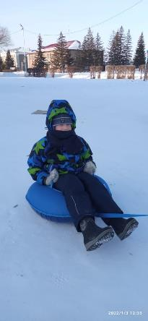
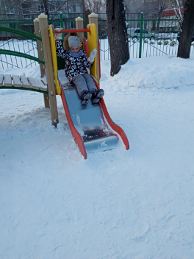

Slide 10
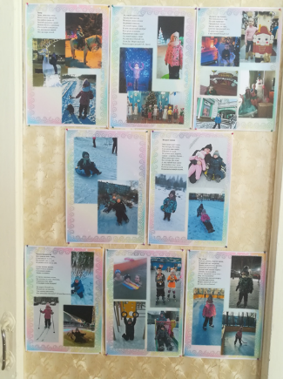
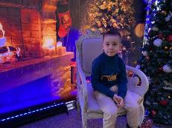
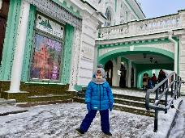
4 ГРУППА
Ребята нашей четвертой группы с пользой провели зимние каникулы. Было много времени, чтобы покататься с горки. Алиса, Степа В., Артемий, Савелий взяли свои санки, «ватрушки» и бегом на горки. Так же Алиса, Степа В. весело провели время на катке. Алиса, как настоящий многоборец пробует себя в разных видах спорта: и на лыжах, и на роликах. Укрепляли здоровье дошкольники и в бассейне, и на спортивных площадках.
Ребята побывали в парках, полюбовались
новогодней иллюминацией, ледовыми
фигурами. Многие посетили театры и
посмотрели новогодние представления.
А Артемий встретил настоящих Деда
Мороза и Снегурочку у себя дома.
Наши родители с удовольствием
поделились фотографиями, и мы смогли
оформить фотовыставку у себя в группе.

Slide 11
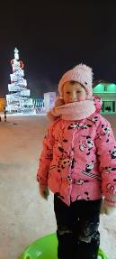
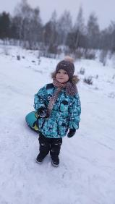
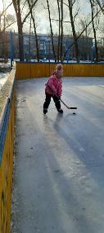
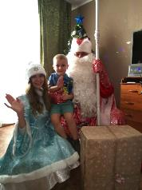
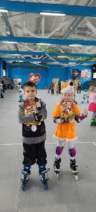
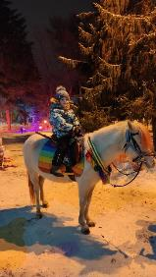
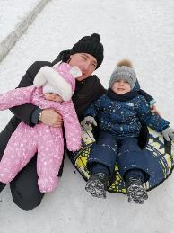
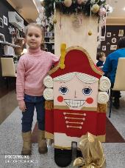
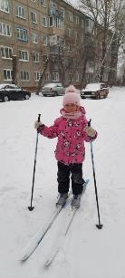
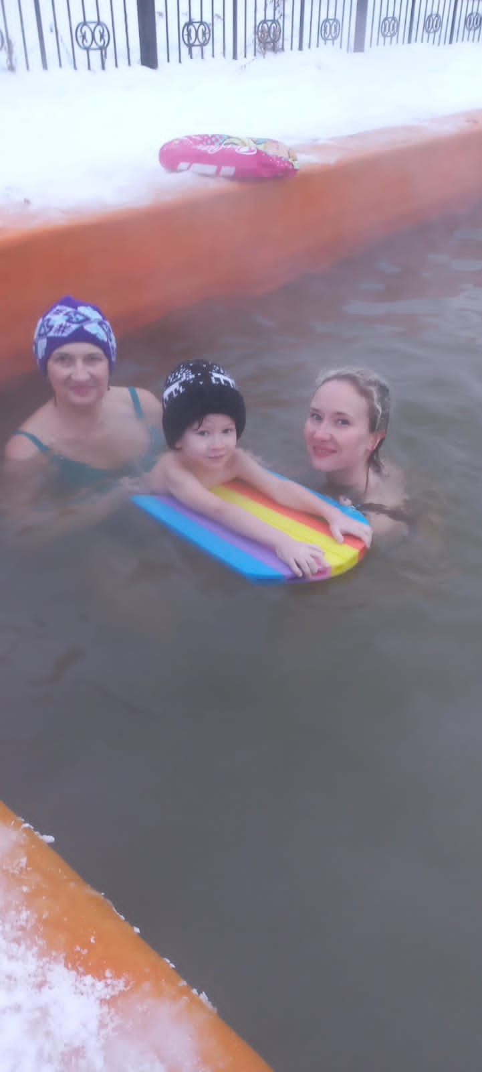
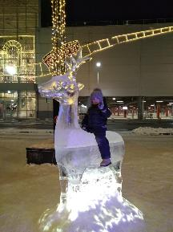
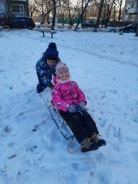

Slide 12
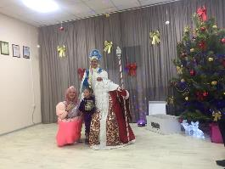
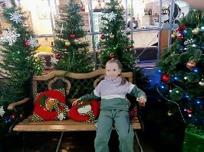
5 ГРУППА
«Зимний Омск» – это удивительное время года, когда можно полюбоваться зимними пейзажами, погулять по украшенному к новогодним праздникам городу, посетить парки, покататься на лыжах, санках.
Ребята совместно с родителями нашей пятой группы поделились своими впечатлениями и фотографиями о зимних развлечениях, рассказали о том, как встретили Новый год, побывали на представлениях в театрах, играли на детских площадках, в парках и скверах. Больше всего понравилось новогоднее убранство города, высокие ледяные горки, ледовые светящиеся скульптуры, нарядные елки.
Ребята дружно и весело провели это чудесное время.

Slide 13
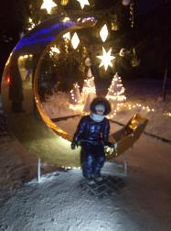
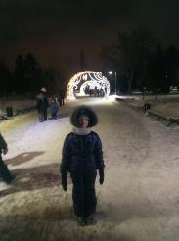
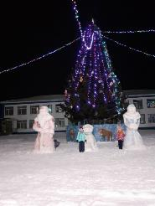
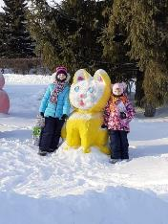
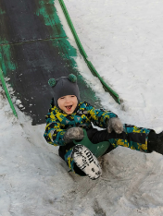
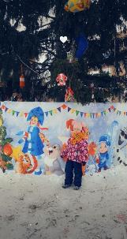
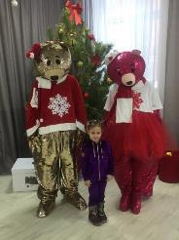
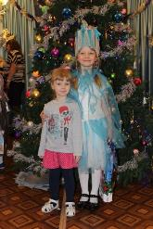
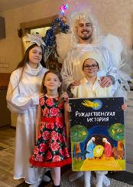

Slide 14
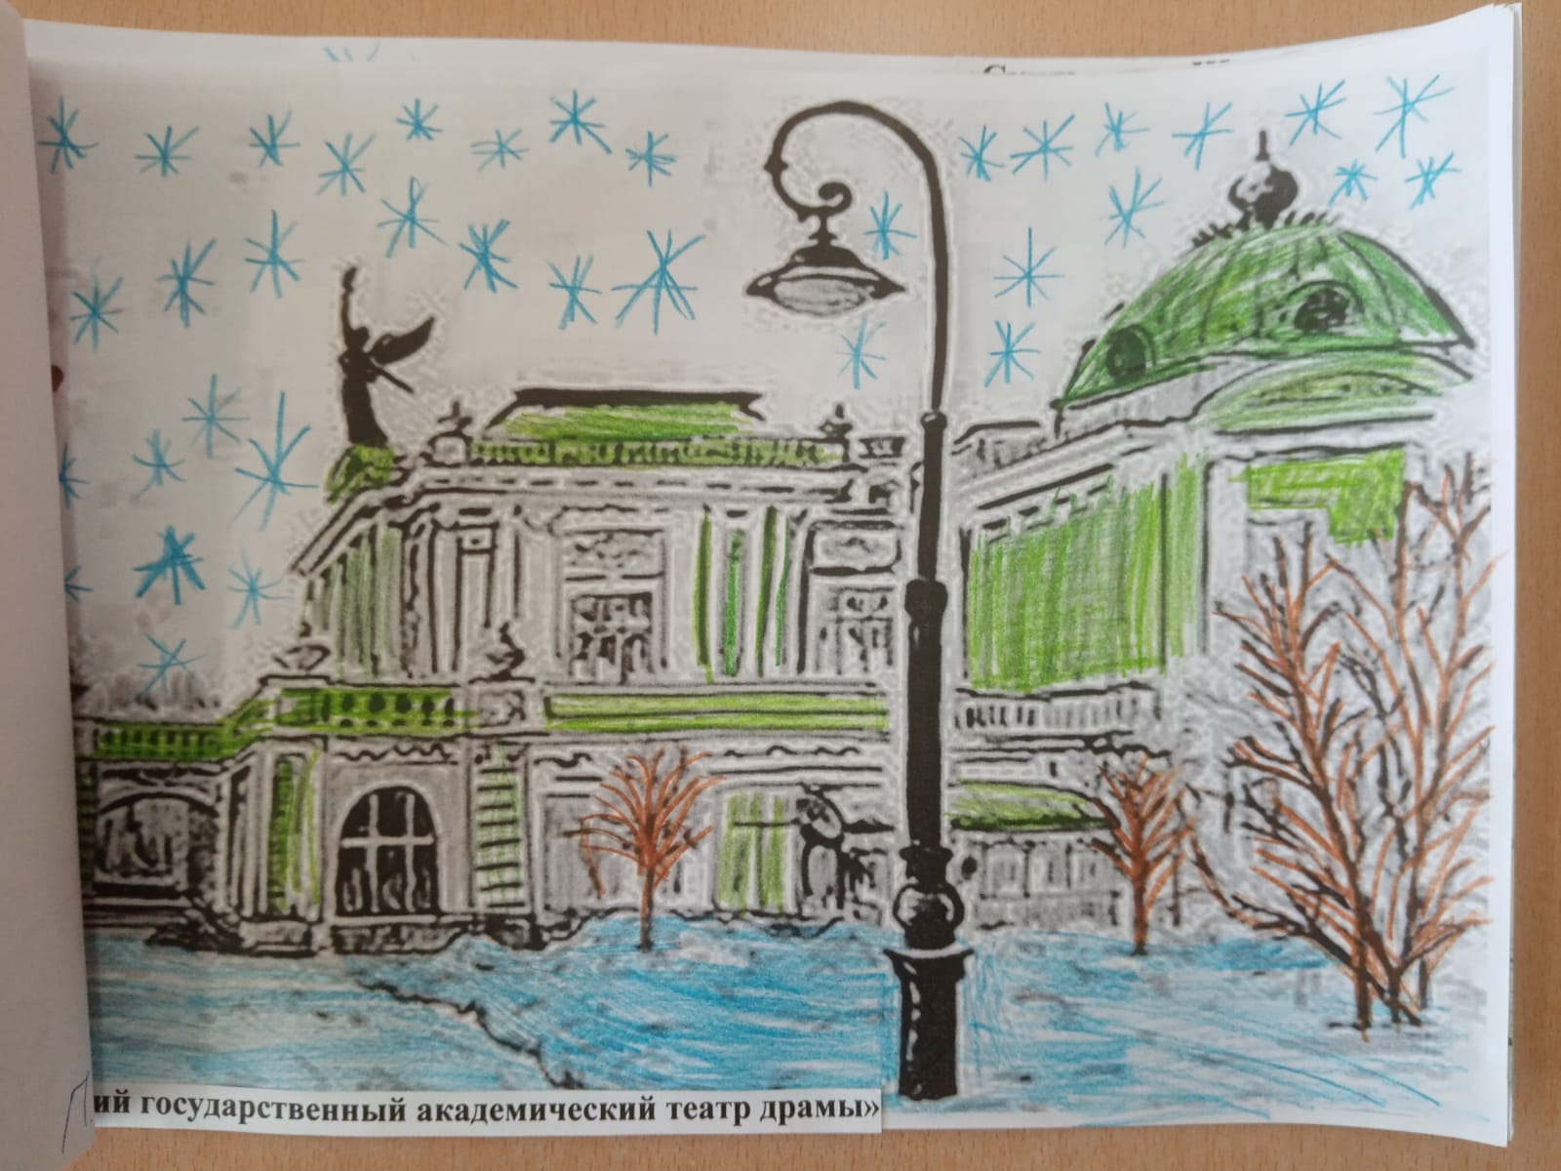
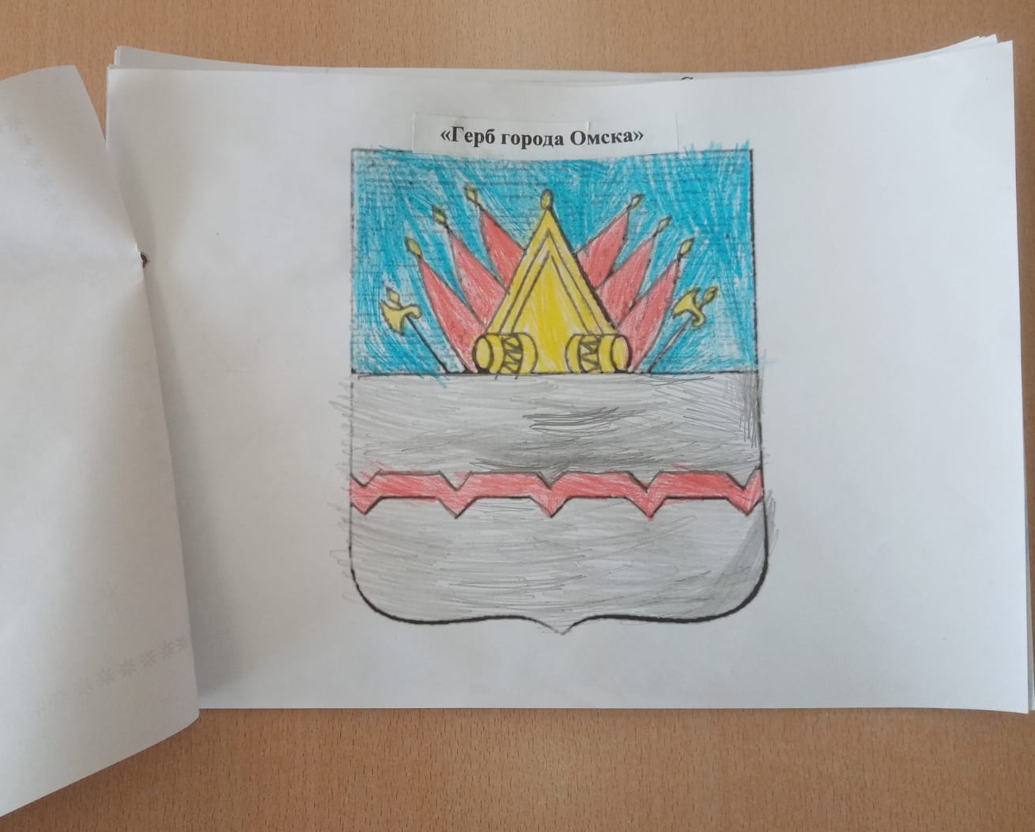
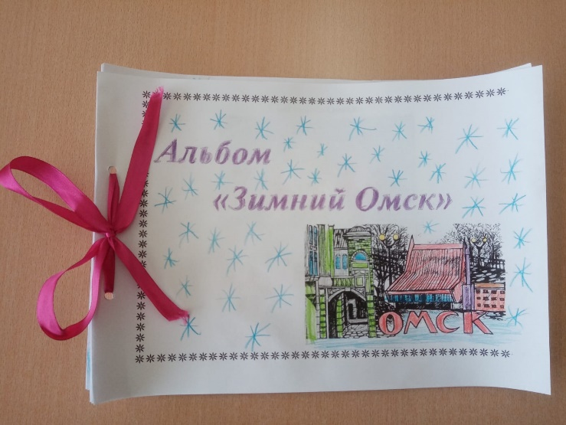
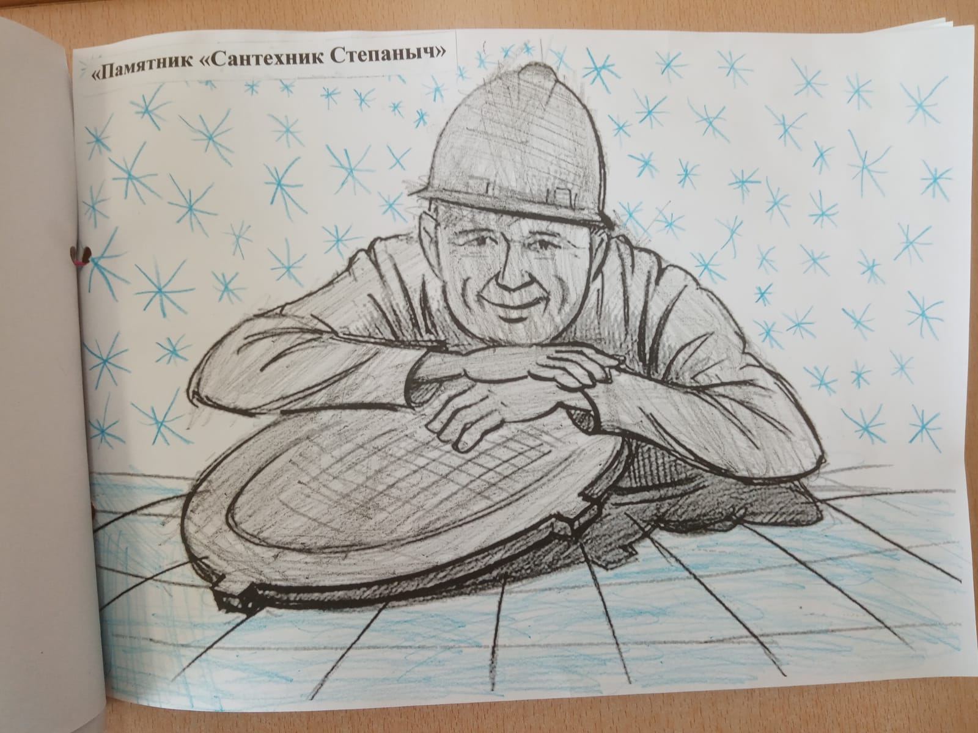
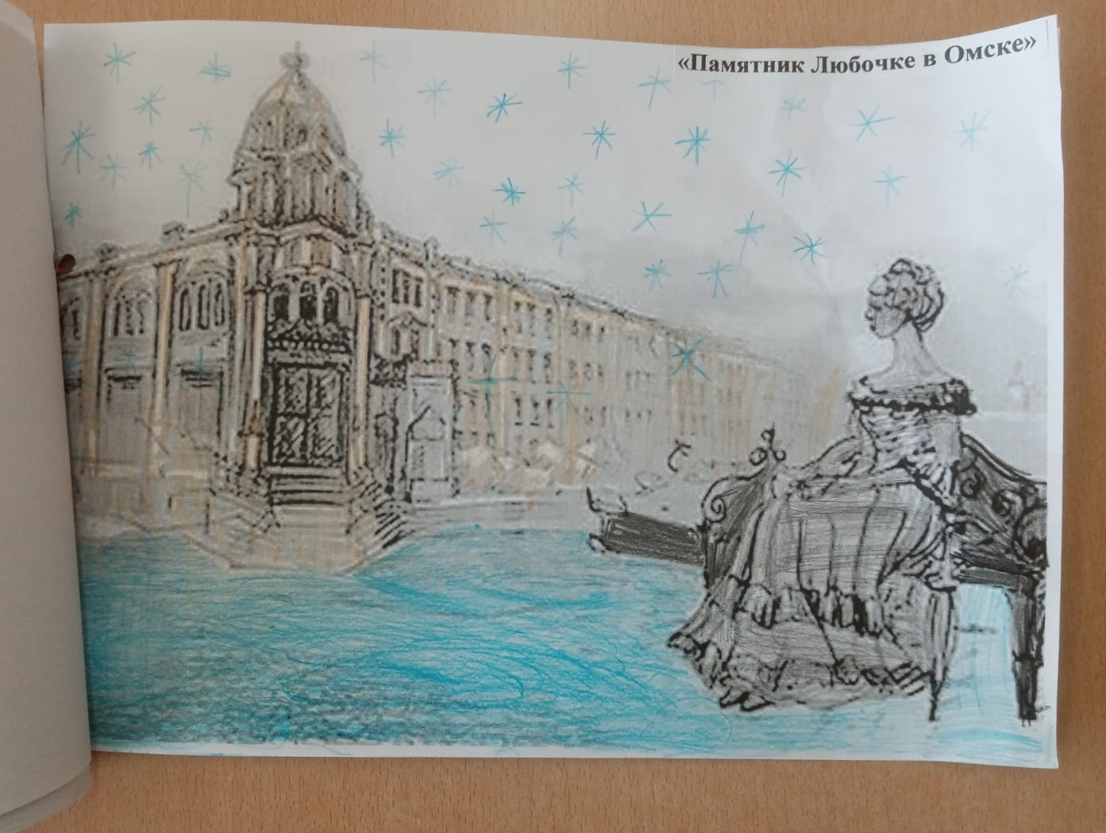
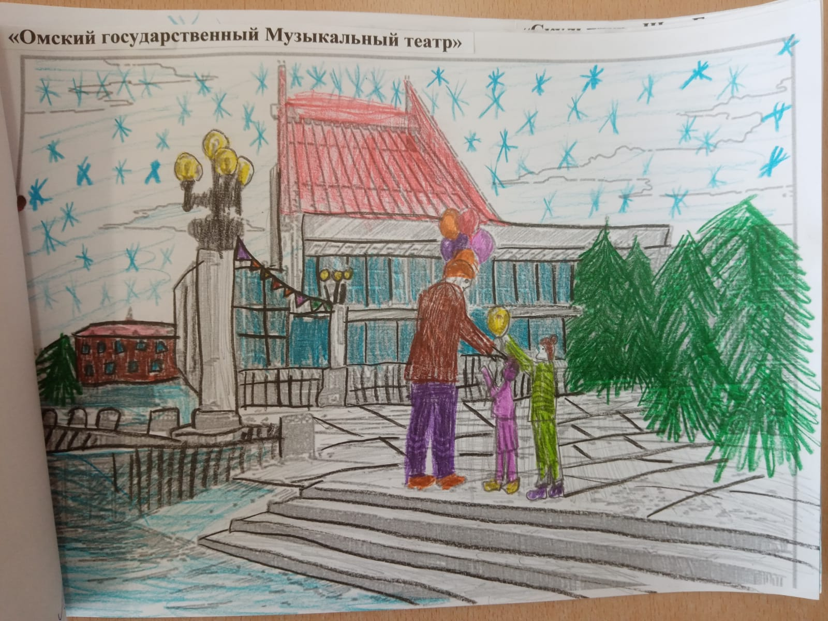
6 ГРУППА
Наконец то наступила долгожданная зима. Наш любимый город превратился в «Зимний Омск».
В рамках проекта «Мир детства в надежных руках» воспитателями группы № 6 совместно с родителями был разработан альбом «Зимний Омск». В альбоме представлены картинки-раскраски – достопримечательностей нашего города Омска в зимний период.

Slide 16
Зима для наших детей любимая пора. Замечательна она тем, что в этот период очень много зимних развлечений. Почти все ребята посетили парк развлечений, полюбовались ледовыми скульптурами и прокатились с горки, сходили на каток, за городом на свежем воздухе погуляли. Все ребята, побывав вечером в городе, восхитились красотой и яркими огнями вечернего Омска. Многие посетили кинотеатры и театры, встретились с Дедом Морозом и Снегурочкой, поводили хороводы вокруг елочки. Много ярких впечатлений получили наши ребята, которые мы отразили в фотогалерее.

Slide 17
Итоги реализации проекта:
Реализация задач проекта способствовала замечать красоту окружающего мира, родного края;
- стремится приобщиться к здоровому образу жизни;
- соблюдать правила безопасного поведения зимой;
- проявлять интерес и желание к играм на свежем воздухе;
- уметь общаться и выражать свои мысли и впечатления.
2. В каждой группе прошли беседы «Правила безопасного поведения
зимой;
3. Проведена выставка рисунков «Зимний город Омск»;
4. Оформлены фотовыставка «Зимние развлечения» и фотогалерея
«Зимние забавы»;
3. Совместно с родителями изготовлен альбом «Зимний Омск».
Участие родителей в совместной деятельности с детьми в проекте способствовало повышению эффективность детско-родительских отношений, улучшению отношений сотрудничества и взаимодействия с родительским коллективом и воспитателями.

